Slide 1
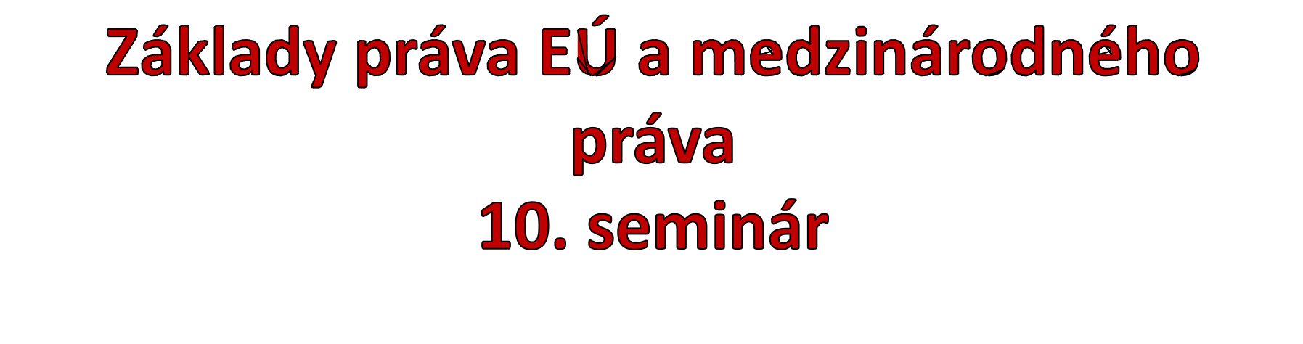
JUDr. Andrej Beleš, PhD.
Ústav európskeho práva,
Právnická fakulta Univerzity Komenského v Bratislave

Slide 2
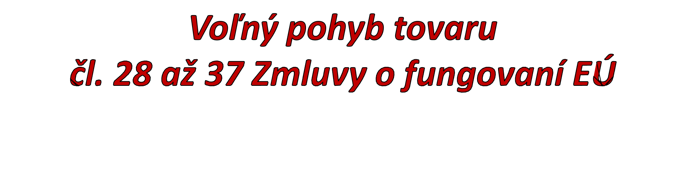
Voľný pohyb tovaru bezprostredne súvisí s vytvorením colnej únie a vnútorného trhu Únie
Základom voľného pohybu tovaru je colná únia
    účelom je zabezpečiť ochranu slobodnej súťaže medzi tovarmi obchodovanými v jednotlivých členských štátoch
Všetky tovary bez ohľadu na ich pôvod aby mali rovnakú príležitosť uspieť na vnútornom trhu Únie
Cieľom je zabezpečiť konkurenciu medzi tovarom z rôznych členských štátov EÚ a zabrániť akýmkoľvek opatreniam členských štátov, ktoré obmedzujú voľný pohyb tovaru – objem obchodnej výmeny, alebo zvyšujú ceny tovarov

Slide 3
Nástroje:
    odstránením ciel medzi členskými štátmi, zavedením jednotnej colnej sadzby vo vzťahu k tretím krajinám, zákazom diskriminačných a ochranárskych daní, zákazom akýchkoľvek množstevných obmedzení vývozu a dovozu
Zmluvná úprava voľného pohybu tovaru –
1. daňové a colné obmedzenia
2. množstevné / kvantitatívne obmedzenia vývozu a dovozu

Slide 4
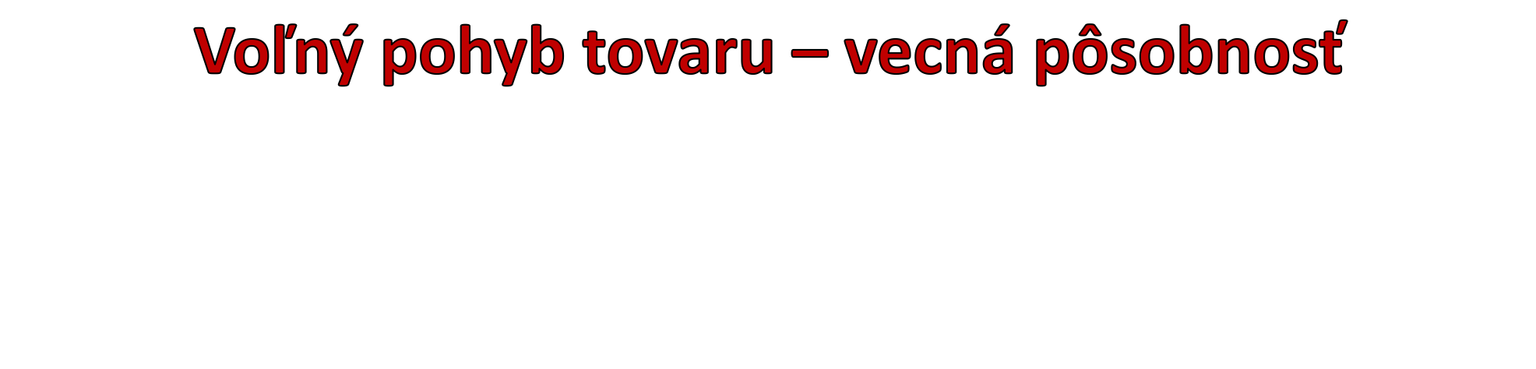
Režim voľného pohybu tovaru medzi členskými štátmi sa vzťahuje na:
    výrobky, ktoré majú svoj pôvod v členských štátoch
    výrobky pochádzajúce z tretích krajín, ktoré sú v členských štátoch vo voľnom obehu
tovar = výrobok
Pojem „výrobok, ktorý má svoj pôvod v členských štátoch“ nie je bližšie definovaný v zmluve – ide o tovar, ktorý bol získaný na colnom území Únie bez podielu tovaru dovezeného z krajín a území, ktoré nie sú súčasťou colného územia Únie
Výrobok pochádzajúci z nečlenských štátov je vo voľnom obehu v členských štátoch vtedy, pokiaľ dovozné formality boli splnené, predpísané clá a poplatky rovnakého účinku boli zaplatené ako iné splatné a vyrubené clá v tomto členskom štáte, ak sa na tieto výrobky nevzťahuje nárok na plné alebo čiastočné vrátenie týchto ciel a poplatkov.

Slide 5

v Zmluve o fungovaní EÚ sa legálna definícia tovaru nenachádza
Judikatúra SD EÚ (ESD) - Pozitívna a negatívna definícia tovaru
    tovar – výrobky, ktoré majú hodnotu vyjadriteľnú v peniazoch a ktoré môžu byť predmetom obchodných transakcií
    za tovar sa považuje aj elektrická energia, umelecké predmety, odpad i použité oleje, počítačové programy a nosiče informácií, mince, ktoré majú zberateľskú hodnotu
    za tovar sa nepovažujú výrobky, ktorých výroba alebo predaj sú zakázané, pričom v konkrétnych prípadoch ide najmä o omamné a psychotropné látky, jedy a prekurzory
(C-7/68 Komisia v. Taliansko a C-2/90 Komisia v. Belgicko, C-6/64 Costa v. ENEL)

Slide 6
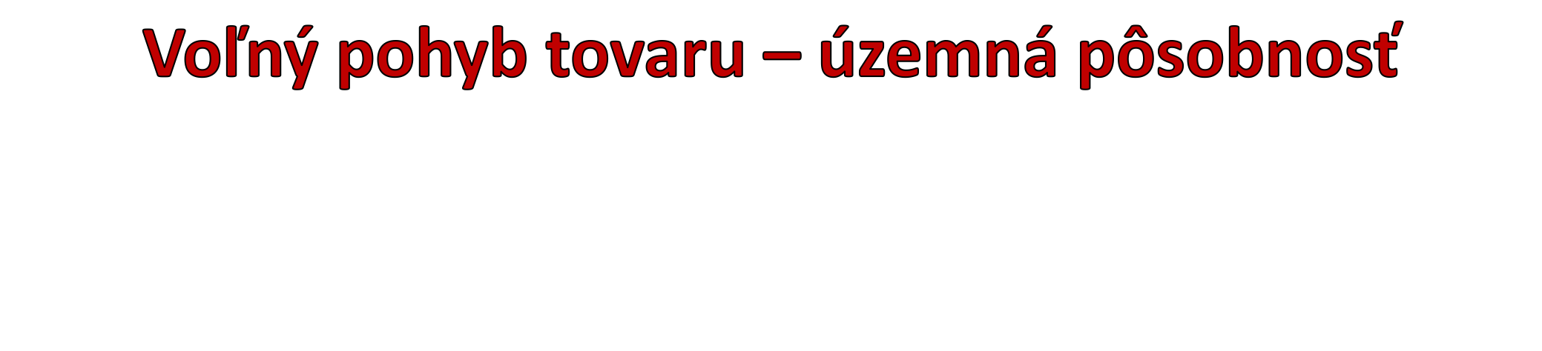
Voľný pohyb tovaru je primárne zaručený na celom území colnej únie a na území zóny voľného obchodu
  Územím colnej únie je územie definované v colnom sadzobníku – toto územie nie je totožné s územím členských štátov (územie členských štátov, krajiny pridružené k niektorému členskému štátu, teritoriálne more, vnútorné námorné vody a vzdušný priestor členských štátov)
zónou voľného obchodu sú európsky hospodársky priestor – členské štáty, Island, Nórsko, Lichtenštajsko, zvyšky kolónií členských štátov, dohody s tretími štátmi – napr. so Švajčiarskom

Slide 7
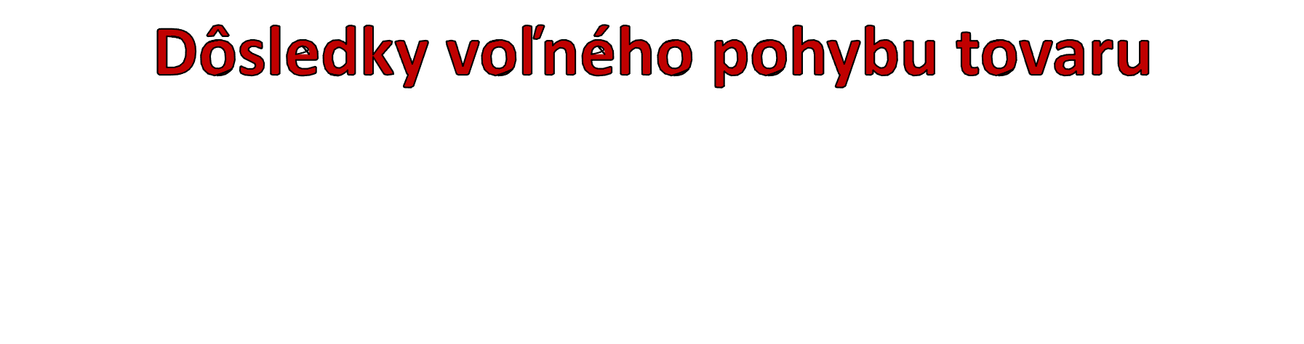
dôsledkom voľného pohybu tovaru je zákaz diskriminácie takéhoto tovaru oproti inému tovaru na vnútornom trhu
to platí tak pre tovar pochádzajúci z členských štátov Únie, tak pre tovar z tretích štátov vo voľnom obehu v Únii
v opačnom prípade je s tovarom pri prekročení hranice nakladané ako z tovarom z tretieho štátu a podlieha platným dovozným formalitám a clám - jednotný colný sadzobník Únie
členský štát môže brániť voľnému pohybu tovaru aktívne – prijímaním opatrení ale i pasívne – nečinnosťou
členské štáty sú povinné nielen sa zdržať opatrení a praktík prekážajúcich voľnému pohybu ale aj prijať opatrenia k rešpektovaniu voľného pohybu tovaru na ich území (Komisia v. Francúzsko 265/95)

Slide 8

Prekážky, ktoré bolo resp. je potrebné a nutné odstrániť:
    tarifné prekážky
    kvantitatívne obmedzenia
    štátne monopoly obchodnej povahy
    neoprávnené štátne podpory domácemu podnikaniu
Tarifné prekážky
  exportné a importné clá, poplatky s rovnakým/rovnocenným účinkom ako clo, clá fiškálnej povahy
  Článok 28 ZFEÚ: Únia predstavuje colnú úniu, ktorá sa vzťahuje na celý obchod s tovarom a zahŕňa zákaz ciel na dovoz a vývoz tovaru medzi členskými štátmi, zákaz všetkých poplatkov, ktoré majú rovnaký účinok ako clá, ako aj prijatie Spoločného colného sadzobníka vo vzťahu k tretím krajinám

Slide 9

  Článok 30 Zmluvy o fungovaní EÚ
    Clá na dovozy a vývozy a poplatky s rovnakým účinkom sa medzi členskými štátmi zakazujú. Tento zákaz sa vzťahuje taktiež na clá fiškálnej povahy.
  Článok 30 ZFEÚ má priamy účinok – Rozsudok ESD Van Gend en Loos

Slide 10
Zákaz ciel a poplatkov s rovnakým účinkom
Neexistuje výnimka podľa ZFEÚ
Opatrenie ukladajúce clo alebo poplatok s rovnakým účinkom – ex lege zakázané
SDEÚ pripúšťa vo vzťahu k uvedenému všeobecnému zákazu ciel a poplatkov s rovnakým účinkom výnimky – negatívne vymedzenie poplatku s rovnakým účinkom

Slide 11
Prostriedkom na ich odstránenie je zavedenie colnej únie (zavedená 1. 7. 1968)
      Definícia: colná únia je osobitná forma integrácie, pri ktorej dochádza k spojeniu dvoch alebo viacerých dovtedy samostatných colných území do jedného colného územia, a to tak, že najmenej dva štáty medzi sebou zrušia colné poplatky navonok vytvoria jednotné colné územie so spoločnými colnými sadzbami používanými pri dovoze tovaru z tretích štátov, ktoré nie sú členmi colnej únie.
Má vplyv na dva okruhy vzťahov:
    vzťahy medzi členskými štátmi – dochádza k zrušeniu ciel (sú zakázané všetky clá, poplatky s rovnocenným / rovnakým účinkom ako clo a clá fiškálne povahy)
    vzťahy k tretím štátom – členské štáty si vytvoria spoločný colný sadzobník vo vzťahu k tretím štátom.

Slide 12

Clo: ekonomicko - právny inštitút, ktorý predstavuje osobitný druh povinnej platby vyberanej v osobitnom konaní od fyzickej osoby a právnickej osoby na základe zákona pri prechode tovaru cez štátne hranice
Poplatky s rovnakým/rovnocenným účinkom ako clá:
pojem nedefinovaný, obsah je stanovený judikatúrou ESD –
Pozitívna a negatívna definícia
Pozitívne vymedzenie: Je to akýkoľvek peňažný poplatok, ktorý nie je colným poplatkom v pravom zmysle slova a ktorým je jednostranne zaťažený domáci alebo zahraničný tovar a to z dôvodu prekročenia štátnej hranice, pričom nie je dôležitá jeho výška, názov, jeho určenie, alebo spôsob vyberania.
Aj keď nie je diskriminačnej alebo ochranárskej povahy alebo ak výrobok na ktorý je uložený nesúťaží so žiadnym domácim výrobkom

Slide 13
Negatívne vymedzenie (judikatúra ESD 46/76 Bauhuis, 132/82 Komisia v. Belgicko, 133/82 Komisia v. Luxembursko, 89/76 Komisia v. Holandsko )
Poplatkom s rovnocenným účinkom ako clo nie je :
    1. Odmena za skutočne preukázaná službu, ktorú členský štát
    konkrétnym a individuálnym spôsobom poskytol dovozcovi alebo
    vývozcovi, pokiaľ výška je primeraná a zodpovedá tejto poskytnutej službe
    2. Poplatok uložený v súvislosti s inšpekciou realizovanou za účelom
    splnenia povinností vyplývajúcich z komunitárneho práva –
      podmienky – jeho výška neprekračuje skutočné náklady inšpekcie,
      inšpekcia je v celej EÚ obligatórna a jednotná pre všetky predmetné výrobky,
      je uložená vo všeobecnom záujme Únie a
      podporuje voľný pohyb tovarov predovšetkým tým, že neutralizuje prekážky, ktoré by mohli vzniknúť jednostrannými inšpekčnými opatreniami.

Slide 14

členské štáty majú vyhradenú právomoc upravovať vlastné dane
majú právo zavádzať nové dane a pozmeňovať úpravu existujúcich daní
Článok 110 a 111 Zmluvy o fungovaní EÚ
        žiaden členský štát nezdaní výrobky z iných členských štátov nijakou priamou alebo nepriamou vnútroštátnou daňou prevyšujúcou dane ukladané priamo či nepriamo na podobné domáce výrobky
        žiaden členský štát nezdaní výrobky iných členských štátov nijakou vnútroštátnou daňou, ktorá nepriamo ochraňuje iné výrobky
uvedené články umožňujú uložiť daň na dovezený tovar, ak domáce tovary podliehajú rovnakým daniam
zákaz vnútroštátneho diskriminačného zdanenia je nutný, aby daňové konanie nemohlo viesť k obchádzaniu zákazu ciel medzi členskými štátmi

Slide 15
Dane, ktoré pôsobia v konečnom dôsledku ako clá:
diskriminačné dane – zaťažujú priamo alebo nepriamo výrobky z iných členských štátov vo väčšom rozsahu ako sú daňovo zaťažené podobné domáce výrobky. Kritériom pre podobnosť výrobkov – výrobky uspokojujú rovnaké potreby spotrebiteľov
Zakázaná je priama aj nepriama daňová diskriminácia
ochranárske dane – zaťažujú výrobky z iných členských štátov s cieľom ochraňovať domáce – konkurenčné výrobky
diskriminačné a ochranárske dane sú zakázané
Článok 110 Zmluvy o fungovaní EÚ - je doplnením zákazu ustanoveného čl. 28 a 30 Zmluvy

Slide 16
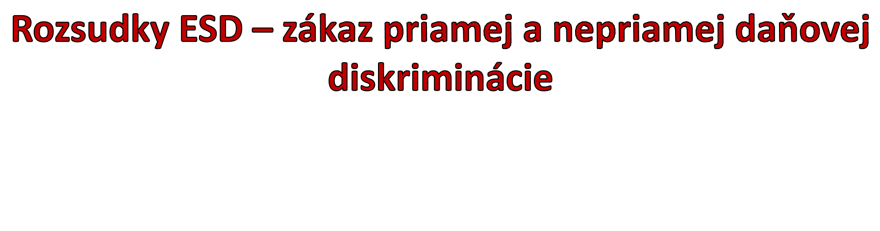
ROZSUDOK SÚDNEHO DVORA č. 170/78 Komisia v. Spojené kráľovstvo 1983
Ustanovenie článku 90 Zmluvy o založení Európskeho spoločenstva musí byť interpretované široko, tak aby sa týkalo všetkých daňových postupov, ktoré sú v nesúlade s princípom rovnakého zaobchádzania s domácimi výrobkami a dovezenými výrobkami, preto je pojem podobné výrobky nevyhnutné vykladať s dostatočnou pružnosťou.
Podobnými výrobkami sú výrobky, ktoré majú podobnú charakteristiku a z pohľadu spotrebiteľov uspokojujú rovnaké potreby. Podobnými výrobkami sú napríklad motorové vozidlá, rôzne druhy „tvrdého“ alkoholu, ale nie napríklad pivo v komparácií s prívlastkovým vínom.
Súdny dvor pri posudzovaní podobných výrobkov vychádza z rozmanitých faktorov, môže sa jednať o zaradenie do rovnakej fiškálnej klasifikácie alebo do rovnakého odvetia spoločného trhu, inokedy zase prihliada na zloženie výrobku, spôsob výroby, či obsah alkoholu.
Vždy sa ale musí jednať o objektívne kritérium, ktorého podstatou nie je totožnosť, ale podobnosť porovnávaných výrobkov, resp. porovnateľnosť ich použitia spotrebiteľmi.

Slide 17
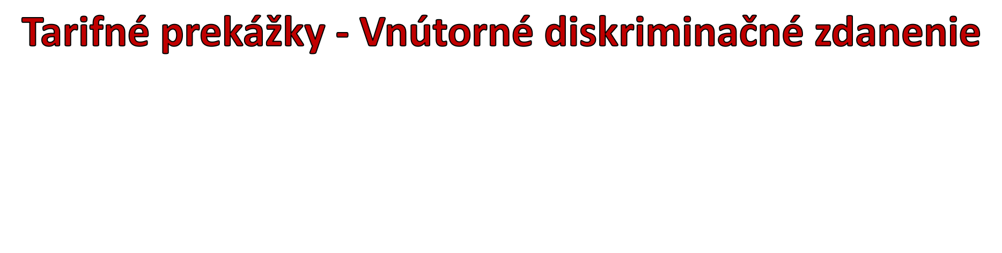
  vnútroštátne opatrenie je buď colným poplatkom a podlieha absolútnemu zákazu podľa článku 30 Zmluvy alebo súčasťou vnútroštátneho daňového systému a podlieha podmienkam čl. 110 Zmluvy
  Dovolené vnútroštátne zdanenie – podmienky:
      1. Rovnaká výška dane zaťažuje systematicky tovar domáci i
      dovezený,
      2. Tovary musia byť zdanené podľa rovnakých kritérií a v rovnakom
      štádiu obchodovania
      3. Daň má rovnaký základ pre domáce i dovezené tovary

Slide 18
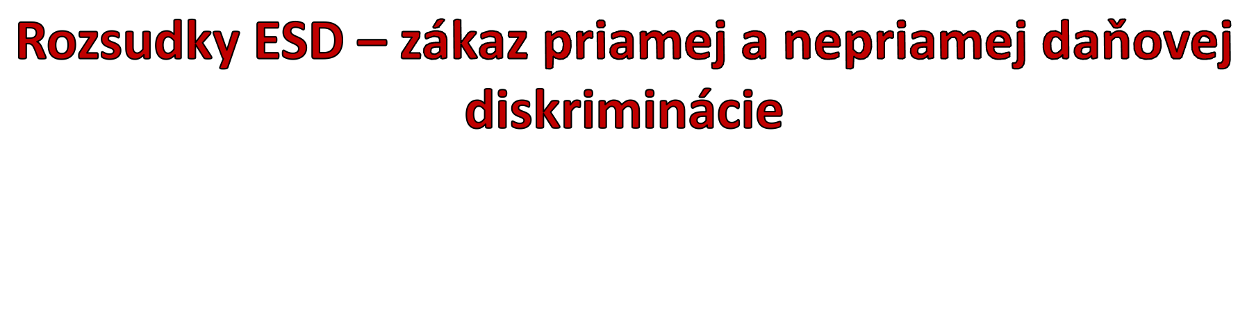
Rozhodnutie ESD č. 21/79 Komisia v. Taliansko, v ktorom sa jednalo o uloženie nižších daňových sadzieb na regenerovanú naftu ako na obyčajnú naftu, pričom ale dovezená regenerovaná nafta nepoužívala rovnaké daňové zvýhodnenie ako domáca
Rozhodnutie ESD č. 148/77 Hansen, v ktorom Súdny dvor rozhodol, že daňové zvýhodnenie malých producentov ovocného alkoholu sa musí vzťahovať v rovnakom rozsahu i na dovozcov.
Ak by sme chceli zovšeobecniť uvedené skutočnosti, dalo by sa vyvodiť, že o priamej daňovej diskriminácií hovoríme vždy, ak faktorom zakladajúcim dôvod pre uloženie vyššej dane je pôvod tovaru.

Slide 19
Nepriama diskriminácia nastáva v prípadoch, keď je faktorom, na základe ktorého bola uložená nižšia, či vyššia daň, zdanlivo objektívny ukazovateľ, ktorý však v praxi znamená fiškálne znevýhodnenie dovezeného tovaru

Slide 20
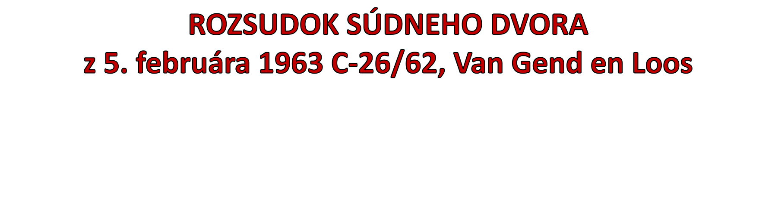
  N.V. Algemene Transport- en Expeditie Onderneming van
  Gend & Loos a Nederlandse administratie der belastingten
  (holandská vnútroštátna daňová správa)
  ESD riešil otázku
  1. či článok 12 Zmluvy o ES má priamy účinok vo vnútroštátnom právnom poriadku v tom zmysle, že príslušníci členských štátov sa môžu na základe tohto článku domáhať práv, ktoré vnútroštátny súd musí chrániť.
  2. či podľa práva skutočný nárast ciel uložených na určitý produkt nie v dôsledku zvýšenia sadzby, ale nového colného zatriedenia produktu - močoviny formaldehydu dovážaného do Holandska vyplývajúceho zo zmeny jeho tarifnej kvalifikácie, je v rozpore s článkom 12 Zmluvy o ES.

Slide 21
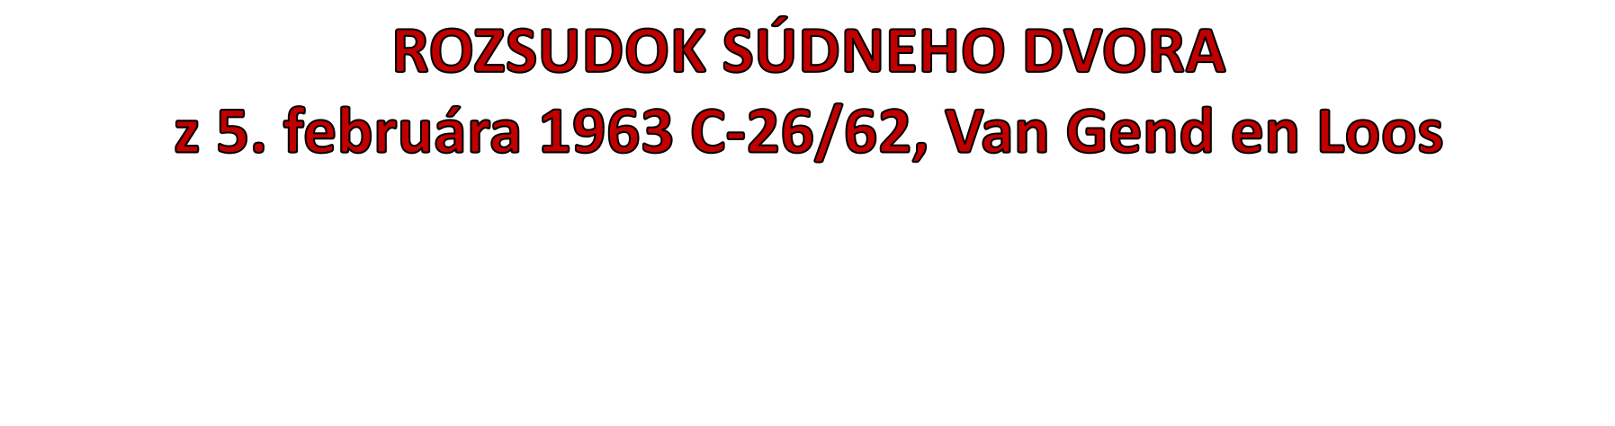
  Článok 12 Zmluvy o založení Európskeho hospodárskeho spoločenstva vytvára priame účinky a priznáva jednotlivcom individuálne práva, ktoré musia vnútroštátne súdy chrániť.
  Na účel zistenia, či clá a poplatky s rovnakými účinkami boli zvýšené v rozpore so zákazom obsiahnutým v článku 12 Zmluvy, treba vziať do úvahy clá a poplatky skutočne uplatňované dotknutým členským štátom ku dňu nadobudnutia platnosti zmluvy.
  Také zvýšenie môže vyplývať ako z úpravy sadzby vedúcej k zatriedeniu produktu pod vyššie spoplatnenú položku, tak aj zo skutočného zvýšenia uplatňovanej colnej sadzby.

Slide 22
  Bezprostredný účinok umožňuje jednotlivcom dovolávať sa v prípade porušenia ich práv, ktoré im boli priznané aktom komunitárneho práva, dovolávať sa pred vnútroštátnymi orgánmi tohto aktu komunitárneho práva, aj keď nie sú priamo adresátmi tohto aktu.
  Tento účinok komunitárneho práva nie je zachytený v zakladajúcich zmluvách, vypracoval ho v rámci svojej judikatúry ESD. Vychádzal zo situácie, keď štát chybne aplikuje komunitárne právo, alebo si napr. neplní svoju povinnosť vykonať smernicu, alebo je vykonal nesprávne...jednotlivec, ktorý síce nie je adresátom aktu komunitárneho práva, je v konečnom dôsledku poškodený na svojich právach, pretože štát si neplní svoje záväzky, z ktorých majú následne vyplynúť práva pre jeho príslušníkov.

Slide 23
Rozhodnutie ESD, č. 112/84 Humblot – v ktorom išlo o zdaňovanie motorových vozidiel, ktoré vychádzalo z progresívneho zdaňovania motorových vozidiel po určitú hranicu výkonu motora bez ohľadu na skutočnosť, či sa jednalo o dovezené, či domáce motorové vozidlá. Nad touto hranicou bola daň stanovená paušálne - pevne, ale päťnásobne vyššia ako najvyššia progresívna daň.
Francúzsko v tomto období nevyrábalo žiadny druh motorového vozidla s výkonom motora, ktoré by mohlo byť zdaňované paušálnou daňovou sadzbou.
Podľa ESD bola predmetná paušálna daň na vysokovýkonné vozidlá spôsobilá znehodnotiť výhody, ktoré by niektorým vozidlám dovezeným z iných členských štátov mohli spotrebitelia pripísať
Súdny dvor sa v rozsudku vyslovil, že čl. 90 Zmluvy o ES zakazuje, aby „vozidlá presahujúce určitú úroveň výkonu podliehali osobitnej dani, ktorej výška niekoľkonásobne prevyšuje najvyššiu sadzbu progresívnej dane platnej pre vozidlá s nižším výkonom, ak jedinými vozidlami podliehajúcimi osobitnej dani sú dovezené vozidlá predovšetkým z iných členských štátov.“

Slide 24

  základ pr. úpravy čl. 34 a 35 Zmluvy o fungovaní EÚ
  netarifné prekážky voľného pohybu tovaru – dovážaný alebo vyvážaný tovar je zaťažený inak než priamo finančne
  množstevné obmedzenia dovozu a vývozu a všetky opatrenia s rovnocenným účinkom sú medzi členskými štátmi zakázané
  ide o opatrenia, ktoré znamenajú úplné alebo čiastočné obmedzenie podľa okolností dovozu, vývozu alebo prevozu tovaru (judikatúra ESD Geddo 2/73)
  môžu mať povahu tak legislatívneho ako aj administratívneho opatrenia alebo praxe
  povinné licencie ustanovujúce maximálny objem dovezeného alebo vyvezeného tovaru, určenie percentuálneho limitu objemu vývozu alebo dovozu za daný rok

Slide 25

  kvóty sú už historickou prekážkou, zakotvené v právnom akte štátu, t. j. ľahko rozpoznateľné a k obchádzaniu zákazu nepoužiteľné
  problém zostáva pri opatreniach s rovnakým/rovnocenným účinkom ako kvóty – zmluva neobsahuje ich definíciu
  zákaz množstevných/kvantitatívnych obmedzení a opatrení s rovnakým účinkom sa vzťahuje sa na všetky tovary, ktoré sú legálne vo voľnom obehu v niektorom z členských štátov, vrátane tovarov pochádzajúcich z tretích krajín, ako aj tovary, ktoré sú cez územie členského štátu iba prevážané, t. j. tzv. tranzitný tovar
  zákaz množstevných/kvantitatívnych obmedzení sa vzťahuje tak na diskriminačné bariéry, t. j. obmedzenia ako aj na nediskriminačné bariéry, t. j. obmedzenia uplatňované bez zohľadnenia pôvodu tovaru
  ich zákaz Súdny dvor EÚ vykladá extenzívne a výnimky z neho zužujúco
  zákaz sa vzťahuje nielen na opatrenia členských štátov, ale aj na akty komunitárnych inštitúcií

Slide 26
  Opatrenia s rovnocenným/rovnakým účinkom ako kvóty
  nie sú v Zmluve o fungovaní EÚ definované – judikatúra SD EÚ
  jednotná definícia nie je ani v judikatúre SD EÚ v rámci ORUKO dovozu a ORUKO vývozu
  ORUKO dovozu
  obsah pojmu stanovil ESD v prípade Dassonville – opatrenia s rovnocenným/rovnakým účinkom ako kvóty sú všetky obchodné predpisy prijaté členskými štátmi, ktoré môžu priamo alebo nepriamo, skutočne alebo potenciálne obmedziť obchodovanie (byť na prekážku obchodu) v rámci Spoločenstva = formula Dassonville

Slide 27
  ORUKO dovozu
  znaky:
    pričítateľnosť členskému štátu – zákony, podzákonné predpisy, rozhodnutia národných súdov, akty orgánov miestnej správy, akty verejných inštitúcií na ktoré štát delegoval svoju právomoc, správne akty a praktiky, akty a rozhodnutia komunitárnych inštitúcií
    ohrozenie obchodu – priamo alebo nepriamo, skutočne alebo potencionálne, na prekážku obchodovania v rámci/ vo vnútri EÚ – stačí aby opatrenie bolo dočasné, stačí, aby bol pohyb tovaru obmedzený iba na časti územia členského štátu, na veľkosti prekážky nezáleží, rovnako tak či je na prospech všetkým alebo niektorým domácim výrobkom
    súvislosť s prechodom hranice
    môže, no nemusí mať diskriminačný charakter

Slide 28
  ORUKO môžu byť:
  formálne – diskriminačné obmedzenia zahrňujúce opatrenia ukladajúce podmienky výroby, dovozu, prepravy, uskladnenia a pod. formálne aplikované výlučne na dovezené výrobky z iných členských štátov,
  materiálne - diskriminačné obmedzenia zahrňujúce opatrenia ukladajúce podmienky výroby, dovozu, prepravy, uskladnenia a pod. formálne aplikované na domáce ako aj na dovezené výrobky, ale de facto zaťažujúce len dovezené výrobky
  nediskriminačné opatrenia – opatrenie nerozdielne aplikované formálne i materiálne – de iure i de facto rovnako na domáce i dovezené výrobky z iných členských štátov

Slide 29
  Obmedzenie definície ORUKO
  Judikatúra ESD Keck
  „národné predpisy, ktoré obmedzujú, alebo zakazujú niektoré druhy predaja za predpokladu, že sa tieto aplikujú na všetkých obchodníkov vykonávajúcich svoje aktivity na národnom území a že sú tieto predpisy uplatňované rovnakým spôsobom de iure alebo de facto na obchodovanie domácich výrobkov i výrobkov pochádzajúcich z iných členských štátov nemôžu byť kvalifikované ako ORUKO, pokiaľ svojou povahou nie sú schopné zabrániť vstupu tovaru na trh“
  Definícia ORUKO bola ESD obmedzená tak, že z ORUKO vyňala nediskriminačné opatrenia týkajúce sa spôsobu predaja. Opatrenia týkajúce sa vlastností výrobkov sú zakázané bez ohľadu na to, či majú alebo nemajú diskriminačnú povahu. Opatrenia týkajúce sa spôsobu predaja, ktorých účinkom je rozdielne postavenie domácich i dovážaných výrobkov – diskriminačné opatrenia týkajúce sa spôsobu predaja sú naďalej zakázané
  faktickým dôvodom rozsudku Keck bola skutočnosť, že sa obchodníci často dovolávali zákazu obmedzení dovozu podľa článku 34 ZofEÚ (28 ZoES), aby spochybnili akékoľvek predpisy členských štátov týkajúce sa obchodovania

Slide 30
  povolené národné obmedzenia, t. j. nie sú ORUKO a nie sú zakázané:
      zákaz predaja so stratou (Keck a Mithouard)
      obmedzenie predajnej doby – zákaz nedeľných predajov (Punto Casa)
      obmedzenie miesta predaja alebo osoby predajcu (Komisia v. Grécko)
      obmedzenie niektorých druhov reklamy
      cenové kontroly – predaj za ceny s mimoriadne obmedzenou mierou zisku (Belgapom v. ITM Belgium)
  Všetky národné nediskriminačné úpravy obchodovania s
  tovarom, ktoré vôbec neblokujú vstup tovaru z členských
  štátov na tuzemský trh sú vylúčené z vecnej pôsobnosti ORUKO

Slide 31

  Obmedzenie definície ORUKO
  2. Judikatúra Cassis de Dijon – pravidlo rozumu
  Pod pojem ORUKO nespadajú ani tie obmedzenia predaja, ktoré sa týkajú vlastností výrobkov, pokiaľ sú kumulatívne splnené nasledujúce podmienky :
    opatrenie je nediskriminačné
    dané vlastnosti neboli harmonizavané na komunitárnej úrovni
    opatrenie je primerané
    na strane štátu existuje kvalifikovaný dôvod – tzv. kategorická požiadavka pre obmedzenie voľného pohybu tovaru

Slide 32

  ORUKO vývozu
  „národné opatrenia, ktorých cieľom alebo dôsledkom je obmedziť vývoz tovaru
  a vytvoriť tak rozdielne zaobchádzanie medzi vnútorným obchodom jedného
  členského štátu a jeho vývozným obchodom tak, aby bola zaistená zvláštna
  výhoda domácej – tuzemskej výrobe alebo domácemu - tuzemskému trhu
  príslušného štátu v neprospech výroby alebo obchodu iných členských štátov“
  (15/79 Groenweld BV, 155/80 Oebel)
  Forma opatrení je rovnaká ako u ORUKO dovozu
  na rozdiel od ORUKO dovozu sú v rozpore s čl. 35 ZFEÚ iba diskriminačné opatrenia vyvolávajúce rozdielne zaobchádzanie medzi výrobkami určenými k vývozu a tými, s ktorými sa obchoduje vo vnútri členského štátu.
  Táto výnimka však neplatí pre poľnohospodárske výrobky na ktoré sa i v exportných vzťahoch plne aplikuje doktrína Dassonville a to z dôvodu nenarušenosti spoločnej regulácie trhu poľnohospodárskymi výrobkami

Slide 33
  ORUKO vývozu – zakázané najmä :
    exportné licencie a iné podobné konania
    povinnosť získať k vývozu výrobku predchádzajúci súhlas správneho orgánu aj keď je udeľovaný okamžite a pre akékoľvek množstvo tovaru
    zvláštne sanitárne kontroly pre vyvážané výrobky
    zákaz vývozu tovaru jednotlivcovi, zatiaľ čo oficiálne štátne inštitúcie majú takýto vývoz povolený
  ESD sa vyjadril k prípadu obrátenej diskriminácie – ak pre domácich príslušníkov platia prísnejšie pravidlá ako pre príslušníkov iných členských štátov – podľa vyjadrenia ESD je táto situácia mimo oblasti komunitárneho práva, a teda prísnejšie pravidlá pre domácich príslušníkov nebudú hodnotené ako opatrenia s rovnocenným účinkom ako kvóty.

Slide 34
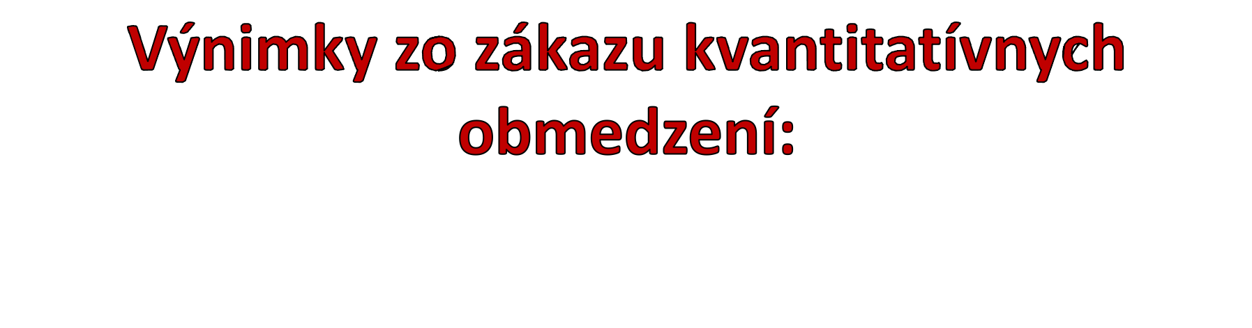
  Výslovné výnimky - čl. 36 Zmluvy o fungovaní EÚ – tzv. dôležité požiadavky
  2. Sudcovské výnimky – pravidlo rozumu judikatúry ESD v prípade Cassis de Dijon a následné rozhodnutia uznávajúce ako dôvody k nediskriminačnému obmedzeniu voľného pohybu tovaru tzv. kategorické požiadavky
  3. obmedzenia povolené na základe súhlasu Rady EÚ alebo Komisie
  4. obmedzenia voľného pohybu zbraní, streliva a vojnového materiálu

Slide 35
  Čl 36 Zmluvy o fungovaní EÚ – je možné prijať kvantitatívne obmedzenia a opatrenia s rovnocenným účinkom, ak je to odôvodnené dôležitými dôvodmi – stanovené taxatívne:
    verejná morálka (Henn and Darby – nemusí byť celoplošný zákaz, Conegate - opak)
    verejný poriadok a verejná bezpečnosť
    ochrana zdravia a života ľudí a zvierat (Denkovit – veterinárne a fytosanitárne kontroly, kontroly nemôžu byť zavedené, ak tovar prešiel kontrolami v štáte vývozu a dovozca predloží certifikát)
    ochrana rastlín
    ochrana národného kultúrneho bohatstva
    ochrana priemyselného a obchodného vlastníctva
  Podmienkou odvolania sa na tieto dôvody je, že nesmú byť prostriedkom svojvoľnej diskriminácie alebo skrytého obmedzovania obchodu medzi členskými štátmi.

Slide 36
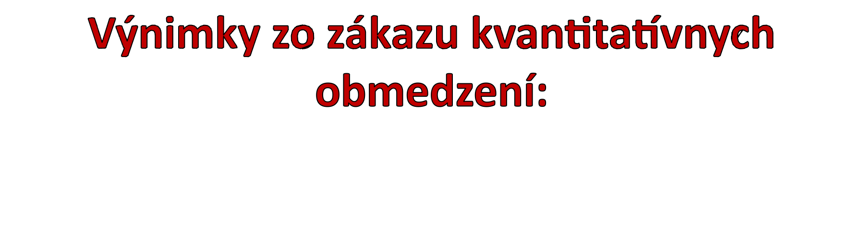
  Obmedzenie voľného pohybu tovaru kvôli tzv. kategorickým požiadavkám podľa judikatúry Cassis de Dijon – tzv. „pravidlo rozumu“
    Pravidlo rozumu stanovilo zásadu, že výrobok vyrobený v niektorom členskom štáte v súlade s jeho technickými normami a uvedený tam do voľného obehu je voľne obchodovateľný na celom území EÚ.
    Výnimkou z tejto zásady sú prípady, keď medzi členskými štátmi nedošlo k harmonizácii národných noriem pre výrobky toho istého druhu – situácie, ktoré zostávajú v právomoci úpravy členských štátov a týkajú sa legitímnych cieľov verejného záujmu – kategorických požiadaviek

Slide 37
  Rozhodnutie ESD v prípade Cassis de Dijon a ďalšie rozhodnutia ESD – kvantitatívne obmedzenia a opatrenia s rovnocenným účinkom je možné použiť, ak existujú legitímne ciele verejného záujmu – tzv. kategorické požiadavky,
  Kategorické požiadavky nie sú stanovené taxatívne a vyplývajú z rozhodnutí ESD
  Kategorickými požiadavkami sú : ochrana spotrebiteľa, zákaz napodobňovania iných výrobkov, poctivosť obchodných transakcií, ochrana zdravia, boj proti inflácii, sloboda vyjadrovania, ochrana kultúry, ochrana pracovníkov, sloboda zhromažďovania a mnohé ďalšie.

Slide 38

V r. 1970 Gustave Dassonville, veľkoobchodník vo Francúzsku, a jeho nadriadený Benoit Dassonville, ktorý riadil otcovu pobočku v Belgicku, doviezol do Belgicka "Scotch Whisky" pod označením "Johnnie Walker" a "Vat 69", ktorú Gustave Dassonville kúpil od francúzskych dovozcov a distribútorov týchto značiek whisky. Na hraniciach Dassonvillovci uplatnili, s ohľadom na predaj v Belgicku označenie, ktoré spočívalo vo vytlačenom nápisu "British Customs Certificate of Origin" (Britské colné osvedčenie pôvodu) doplnené ručne písanou poznámkou, uvádzajúcou číslo a dátum dokladu o spotrebnej dani podľa registra. Tento doklad o spotrebnej dani bol podľa francúzského práva úradným dokumentom, ktorý podľa francúzského práva, musí doprevádzať výrobok majúci označenie pôvodu. Francúzsko nepožaduje osvedčenie o pôvode u "Scotch Whisky". I keď tovar bol riadne dovezený do Belgicka na základe francúzskych dokladov a prepustený colne ako „tovar Společenstva", belgické úrady rozhodli, že tieto doklady úplne nesplňajú požiadavky belgického práva.

Slide 39
Na základe tohto výkladu státny zástupca inicioval konanie proti Dassonvillovcom pred súdom. Tvrdil, že:
pripojené podvrhy či vyššie uvedené dodatočné označenie fliaš má podvodný účel a má vyvolať dojem, že dovozcovia vlastnia doklad osvedčujúci pôvod whisky a že porušili belgické právo tým, že vedome dovážali, predávali a prepravovali za účelom predaja a dodávky whisky, bez toho aby táto whisky bola doplnená úradným dokladom osvedčujúcim právo k použitiu takéhoto označenia.
Dassonvillovci tvrdili, že interpretácia ustanovení belgického práva tak, ako je uskutočňovaná belgickými úradmi, je v rozpore so zákazom kvantitativnych obmezdení a opatrení s rovnocenným účinkom zakotveným v čl. 30 an. Zmluvy EHS

Slide 40

Všetky obchodné pravidla upravené právom členských štátov, ktoré priamo alebo nepriamo, skutočne alebo potenciálne bráni obchodu medzi členskými štátmi, je nutné považovať za opatrenia majúce rovnocenný účinok ako kvantitatívne obmedzenie.
Pokiaľ členský štát v situácii, keď neexistuje komunitárny systém zaručujúci spotrebiteľom autentickosť označení pôvodu, príjme opatrenia, ktoré majú zabrániť nekalým praktikám v tejto oblasti, tak tieto opatrenia musia spĺňať podmienku, že sú primerané a že požadované dôkazy nie sú takej povahy, že by mohli brániť obchodu medzi členskými štátmi a musia byť dostupné pre všetkých občanov členských štátov Spoločenstva.
požiadavky členského štátu, týkajúce sa autentickosti označení pôvodu, ktoré môže obtiažne splniť dovozca autentického výrobku, ktorý bol už uvedený riadnym spôsobom na trh iného členského štátu, ako je schopný ich splniť priamy dovozca rovnakého výrobku zo štátu pôvodu, sú požiadavky, ktoré majú rovnocenný účinok ako kvantitatívne obmedzenia

Slide 41

Hlavnou činnosťou spoločnosti REWE ‑ Zentral AG bol dovoz tovaru z ostatných členských štátov Spoločenstva. V roku 1976 žiadala táto spoločnosť o povolenie u Bundesmonopolverwaltung für Branntwein (Federálneho monopolu pre liehoviny) doviesť z Francúzska, za účelom marketingu v Spolkovej republike Nemecko, určité druhy liehových nápojov vrátane likéru "Cassis de Dijon" obsahujúceho 15 ‑ 20 % alkoholu. V tom istom roku, t. j. v roku 1976 Bundesmonopolverwaltung informoval REWE, že "Cassis de Dijon", ktorý chce doviesť, nemôže byť v Spolkovej republike Nemecko predávaný, pretože čl. 100 odst. 3 Branntweinmonopolgesetz (Zákon o štátnom monopolu liehovin) stanovuje, že v štáte môžu byť predávané iba liehoviny majúce obsah minimálne 32 % alkoholu. REWE podal proti tomuto rozhodnutiu žalobu na správnom súde

Slide 42
Je treba pojem opatrenie majúce rovnocenný účinok ako kvantitatívne obmedzenie na dovoz obsiahnutý v čl. 30 Zmluvy EHS vykladať tak, že ustanovenie určujúce minimálny obsah alkoholu v liehovinách určených ku konzumácii, obsiahnuté v zákone o štátnom monopole liehovin, v dôsledku ktorého tradičný produkt z iného členského štátu, u ktorého je obsah alkoholu nižší ako je takto stanovený, nemôže byť uvedený na trh v Spolkovej republike Nemecko, je ustanovením, ktoré spadá pod takto vymedzený pojem ?
V tejto súvislosti musí byť zodpovedaná otázka týkajúca sa pojmu "opatrenia s rovnocenným účinkom ako kvantitatívne obmedzenie dovozu" obsiahnutého v čl. 30 Zmluvy, a to tak, že stanovenie minimálneho obsahu alkoholu v alkoholických nápojoch, určených ku konzumácii prostredníctvom národných predpisov je takým zakázaným obmezením, ktoré má toto ustanovenie Zmluvy na mysli, pokiaľ sa dotýka dovozu alkoholických nápojov vyrobených a obchodovaných v súlade s právom v inom členskom štáte.

Slide 43
akýkoľvek výrobok vyrobený a obchodovaný v súlade s právom v jednom členskom štáte, musí byť všeobecne pripustený na trh iného členského štátu. Technické a obchodné normy, teda také, ktoré sú rovnako aplikováné na tovar domácej výroby a dovezené výrobky, môžu byť prekážkou obchodu iba vtedy, pokiaľ neexistuje relevantná komunitárna úprava a pokiaľ takéto normy sú nevyhnutné k zaiisteniu zákonných požiadaviek a slúžia účelom verejného záujmu, ktorého sú podstatnou zárukou. Tento účel musí byť tak závažný, aby prevážil pravidlá voľného pohybu tovaru, ktoré sú základným princípom Spoločenstva.

Slide 44

  DASSONVILLE 8/74: „Všetky pravidlá, ktoré obmedzujú obchod, priamo, alebo nepriamo, momentálne, alebo potenciálne, sú neprípustné“
  KECK 267/91: „Kvantitatívne obmedzenia sú tie, ktoré majú priamy súvis s tovarom, nevzťahujú sa na obmedzenie spôsobu predaja“
  BUY IRISH 249/81: „Aj kampaň vlády za kúpu domácich výrobkov, je považovaná za obmedzenie importu, pretože nepriamo nabáda k nekupovaniu importovaných výrobkov“
  CASSIS DE DIJON 120/78: „Neexistuje platný dôvod, pre ktorý by nemali byť produkty vyrobené, alebo predávané v jednom členskom štáte, pripustené na trh iného členského štátu“

Slide 45
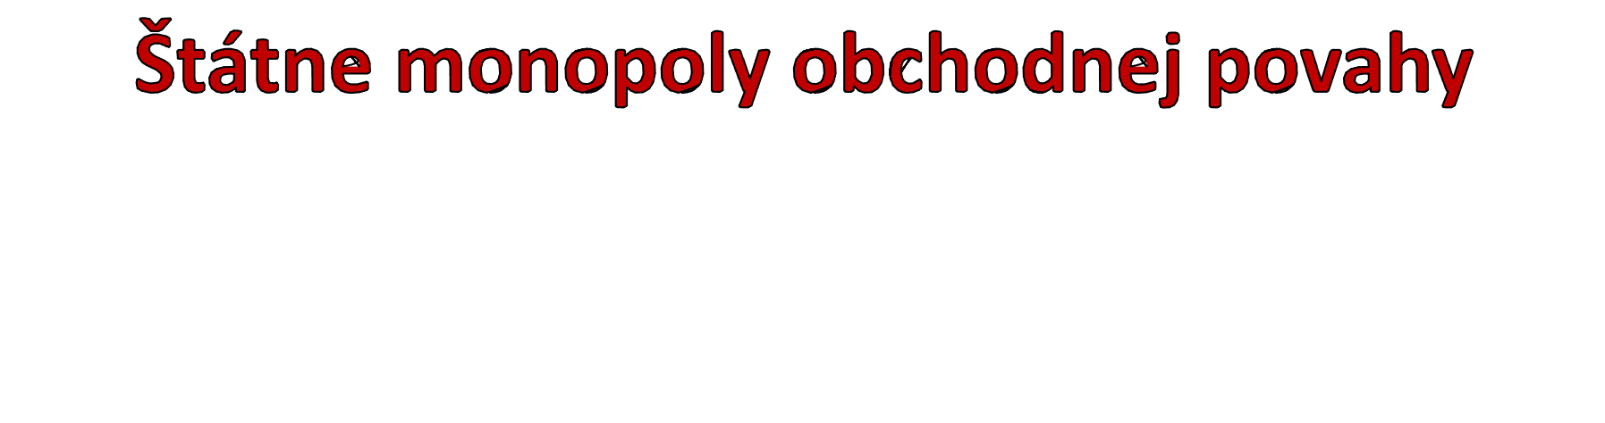
Štátne monopoly obchodnej povahy:
Monopol vo všeobecnosti je dominantné postavenie, ktoré umožňuje správať sa na trhu nezávisle bez ohľadu na ostatných účastníkov trhu.
O štátny obchodný monopol ide vtedy, ak je založený podnik štátom a štát sa tak podieľa na podnikateľskej obchodnej činnosti, pričom významne ovplyvňuje dovoz alebo vývoz medzi členskými štátmi (zvyčajne železnice, spoje, energetika, výroba liehovín, výroba tabaku, pošta…)
tieto štátne monopoly nie sú zmluvou zakázané, ale je povinnosť prispôsobiť ich tak, aby v podmienkach nákupu a odbytu medzi príslušníkmi členských štátov neexistovala diskriminácia.

Slide 46
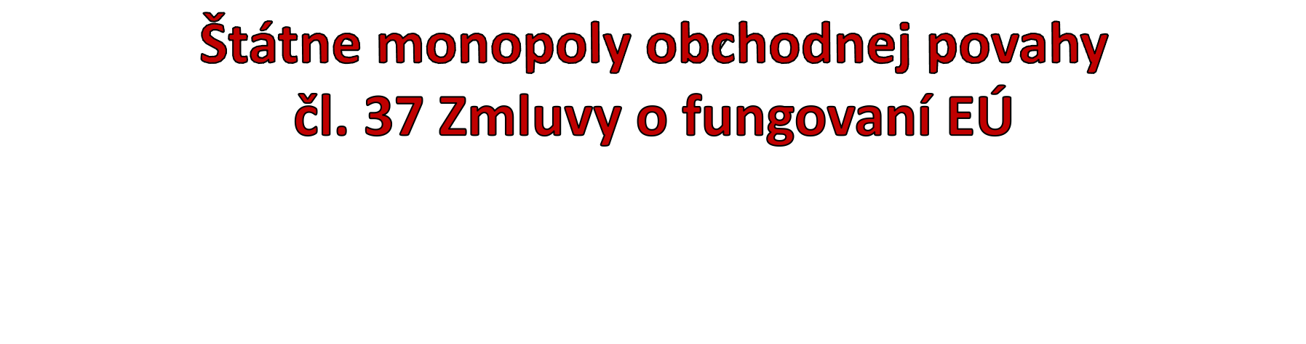
1. Členské štáty prispôsobia štátne monopoly obchodnej povahy tak, aby v podmienkach nákupu a odbytu medzi štátnymi príslušníkmi členských štátov neexistovala diskriminácia.
Ustanovenia tohto článku sa vzťahujú na každý orgán, prostredníctvom ktorého členský štát právne alebo fakticky, priamo alebo nepriamo kontroluje, riadi alebo významne
ovplyvňuje dovoz alebo vývoz medzi členskými štátmi. Tieto ustanovenia sa vzťahujú aj na monopoly, ktoré štát zveril iným subjektom.
2. Členské štáty upustia od akéhokoľvek nového opatrenia, ktoré je v rozpore so zásadami stanovenými v odseku 1 alebo ktoré obmedzuje dosah článkov týkajúcich sa zákazu ciel množstevných obmedzení medzi členskými štátmi.

Slide 47


Slide 48

https://www.youtube.com/watch?v=QFJnYt4z_S8
SDEÚ
https://www.youtube.com/watch?v=0u70kdtorg0
prejudiciálne konanie

